Slide 1
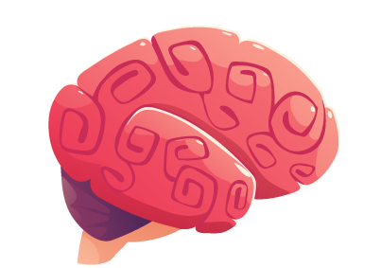
ONLINE PSYCHOLOGIST
Project fil rouge

Slide 2
PLAN
Context du projet
La Conception
01
02
Planification /technologie
Conclusion
03
04
Problematique ,Solution et Fonctionnalités
diagramme de classe et cas d'utilisation
Planification du travail

Slide 3
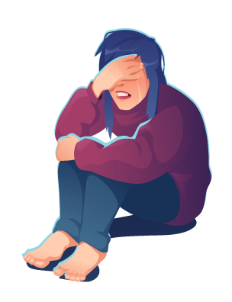
01
Online psychologist

Slide 4
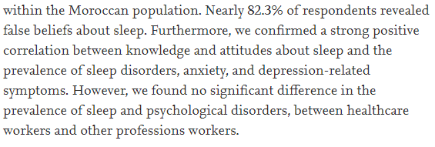
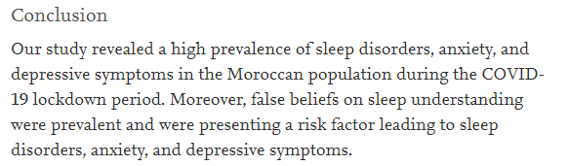
santé mentale dans le contexte de la pandémie au Maroc
https://www.sciencedirect.com/science/article/pii/S1389945720303610

Slide 5
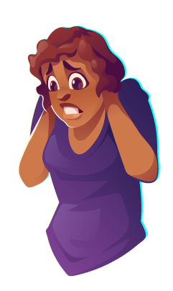
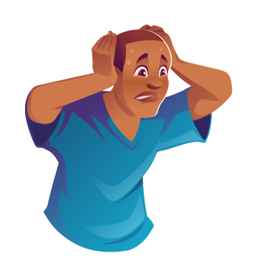
PSYCHOLOGIST!

Slide 6

APROPOS :
online Psychologist application web qui sert à Faire lien entre le patient et le médecin et rapprocher le service de l'utilisateur, cherche à sensibiliser les jeunes à travers des articles/vidéos sur les problèmes les plus importants qui leur sont adressés et les aider à les résoudre , aussi en permettant également de publier leurs pensées qui sont envoyées par courrier au spécialiste. La plate-forme permet également de prendre rendez-vous en ligne .

Slide 7
OBJECTIFS
La santé émotionnelle et mentale est importante car elle fait partie intégrante de votre vie et a un impact sur vos pensées, vos comportements et vos émotions. Être en bonne santé émotionnelle peut favoriser la productivité et l'efficacité dans des activités comme le travail, l'école ou la prestation de soins. Elle joue un rôle important dans la santé de vos relations et vous permet de vous adapter aux changements de votre vie et de faire face à l'adversité.
tant que nous sommes tous devenus plus dépendants de la technologie ces dernières années - pour faire du shopping, apprendre, socialiser - à peu près tous les aspects de la vie. Et la thérapie est un autre service précieux auquel nous pouvons désormais accéder en ligne, où et quand cela nous convient.

Slide 8

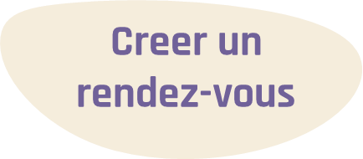
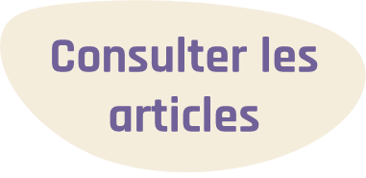
Fonctionnalités
Patient

Slide 9
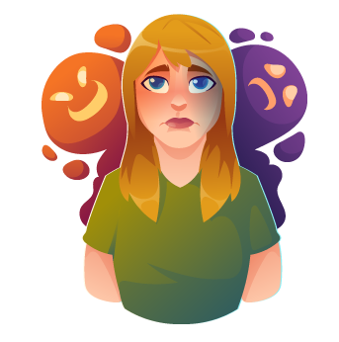
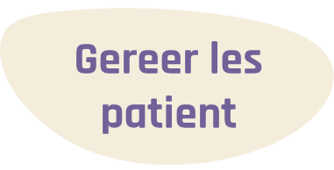
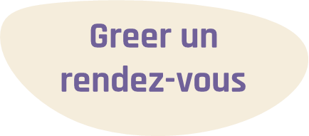
Fonctionnalités
Admin

Slide 10
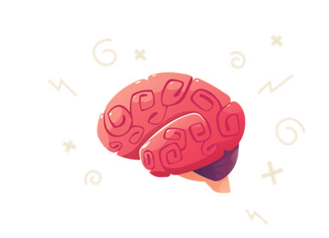
02
La Conception

Slide 11
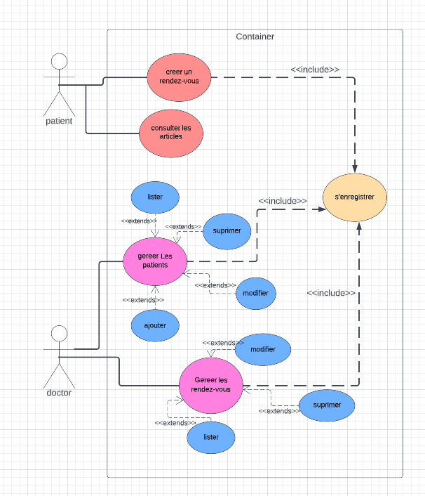
Diagramme cas d’utilisation

Slide 12
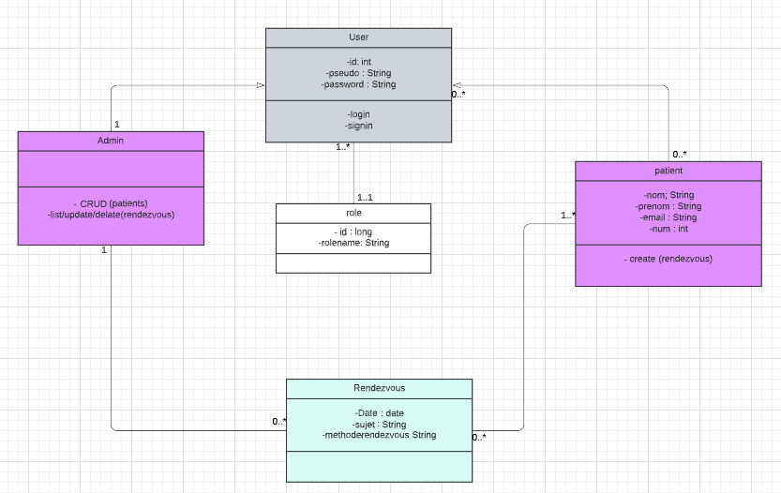
Diagramme de classe

Slide 13












Conception:
Conception d’une base de données:
Plannification du travail:
Développement de la partie Frontend :
Développement de la partie Backend :

Slide 14
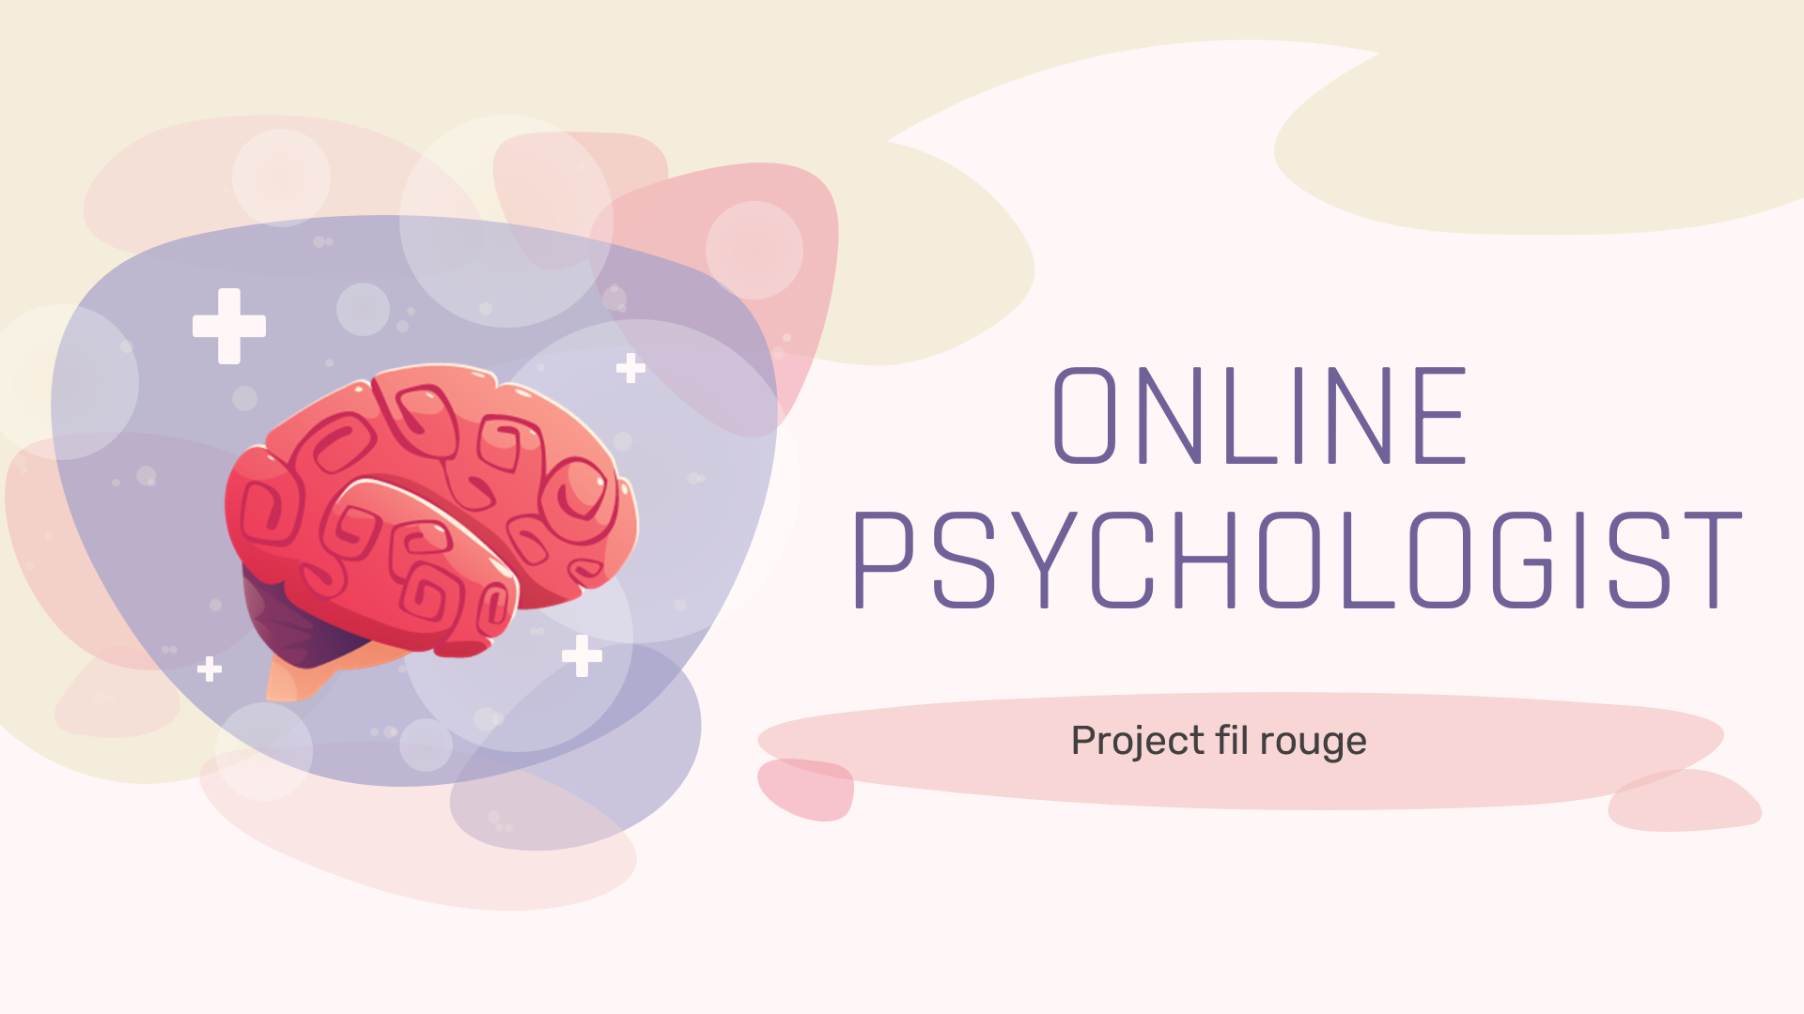
conclusion
Personne ne fait de la psychologie par amour: mais plutôt par une envie sadique d'exhiber la nullité de l'autre, en prenant connaissance de son fond intime, en le dépouillant de son auréole de mystère.

